Slide 1
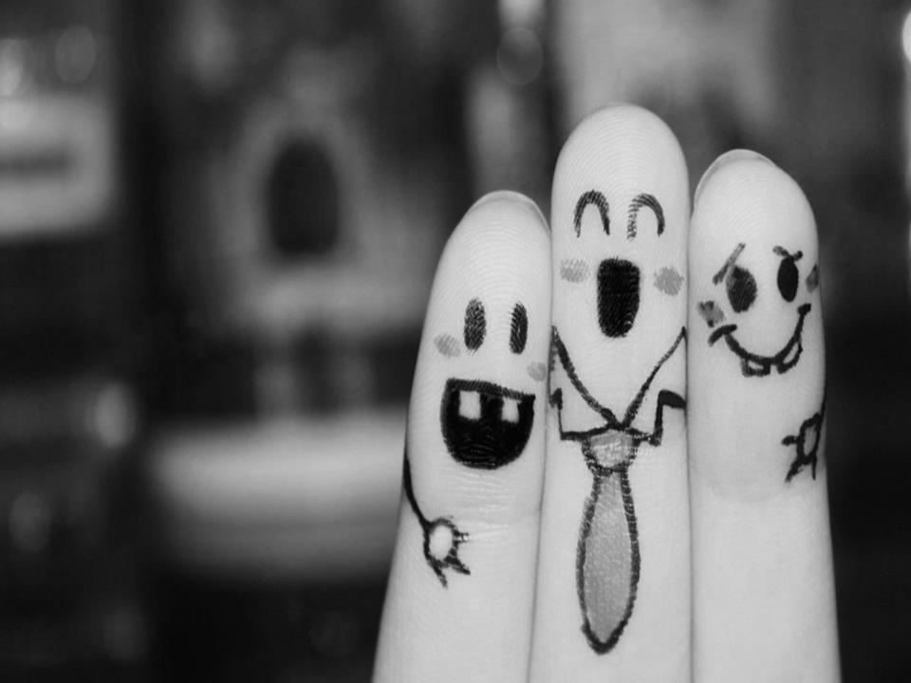
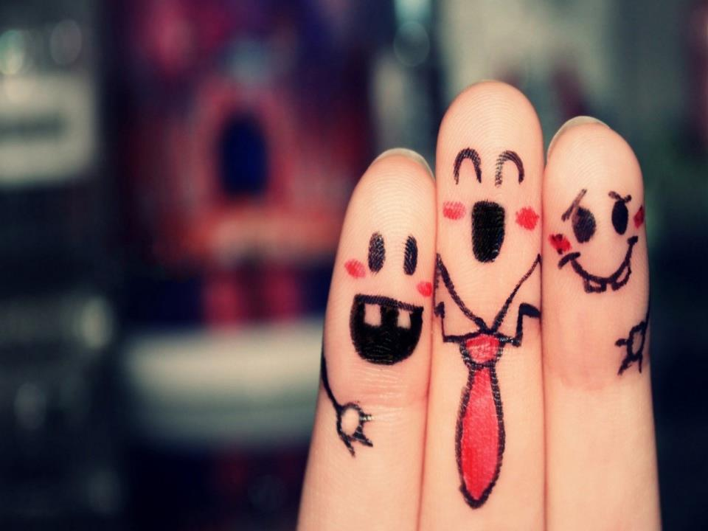
Família é diamante que lapida a alma
Apresentação: Dorotéia Gomes
Autoria: Norma Aparecida Silveira de Moraes
clicar

Slide 2
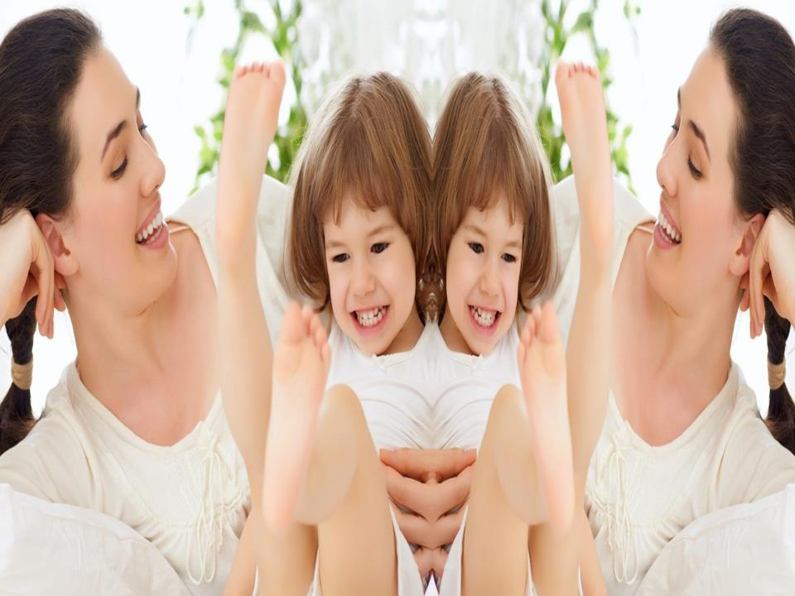

Família; entrelaçamento de almas conturbadas
Para um aprendizado diário
Família; entrelaçamento de almas afins
Para nos ajudara conduzir o destino

Slide 3


Família; entrelaçamento de sustentabilidade
Para guiarmos pelas veredas da vida
Família; entrelaçamento de relações interpessoais
Para despertar nossa essência de vida

Slide 4
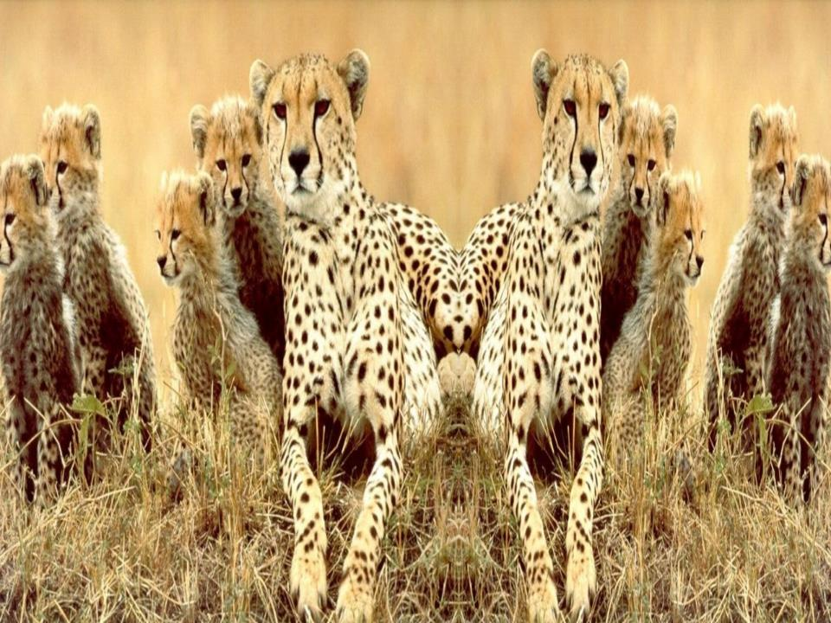
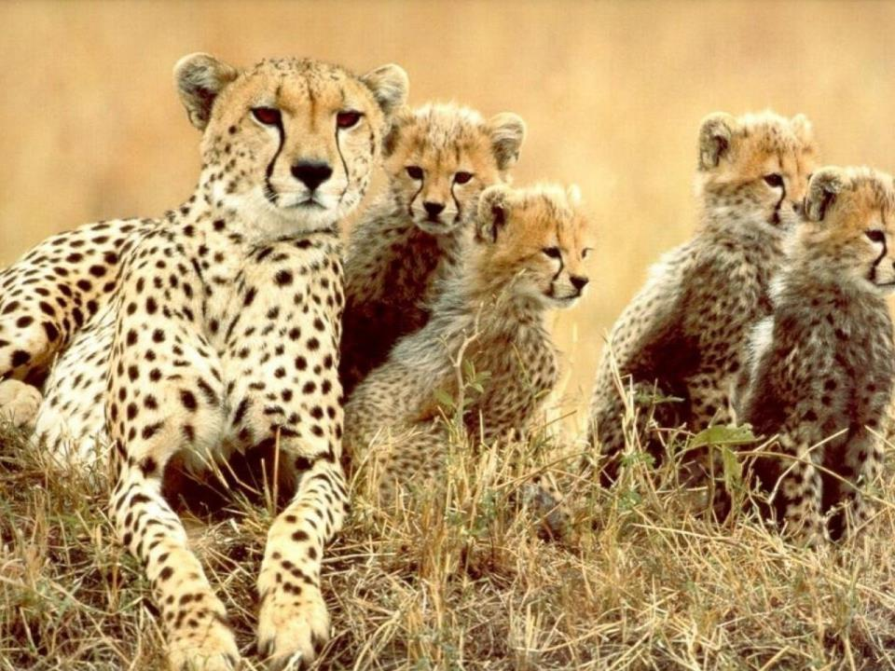
Família; entrelaçamento da corrente do bem querer
Para aprendermos lições de amor
Família; entrelaçamento de personalidades diferentes (alma)
Para confrontar e aprender com as diferenças

Slide 5
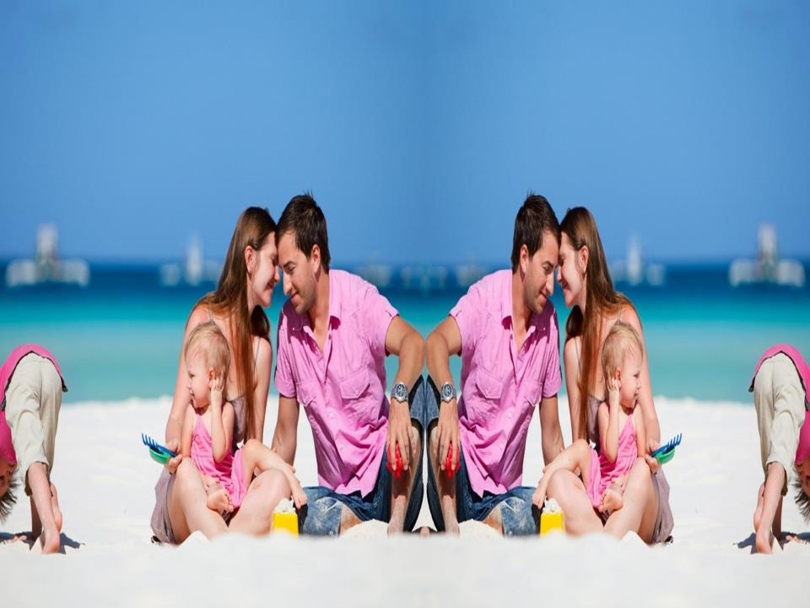

Família; entrelaçamento de conflitos e dores
Para ensinar a superação e valores da fé
Família; entrelaçamento de luz
Para iluminar a humanidade (inconsciente coletivo)

Slide 6
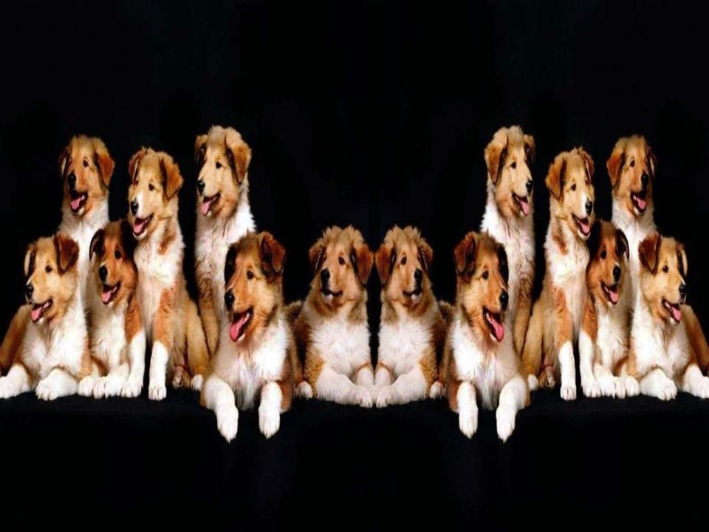
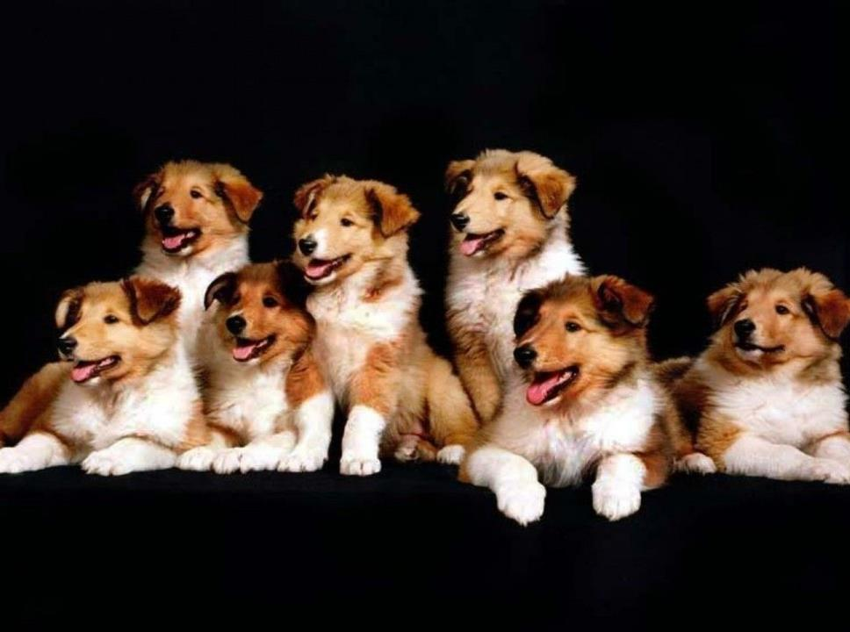
Família; entrelaçamento de fraternidade
Para consolidar os laços de amor e perdão
Família; entrelaçamento de trabalho
Para renovar cada missão e a prosperidade

Slide 7
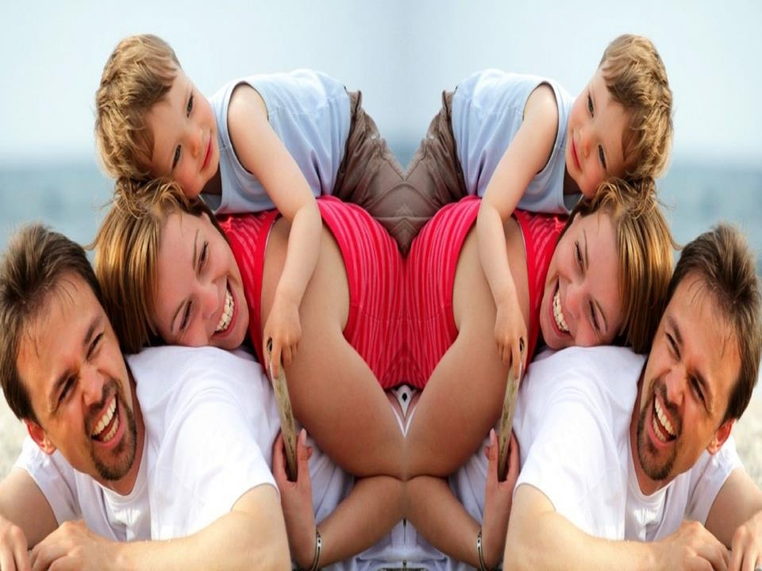
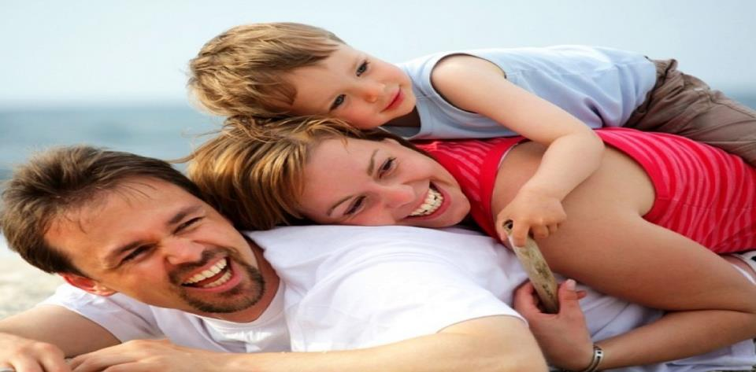
Família, entrelaçamento de alegrias
Para confortar todas as mazelas e tristezas
Família, entrelaçamento de desprendimento
Para se aliar nos momentos difíceis

Slide 8
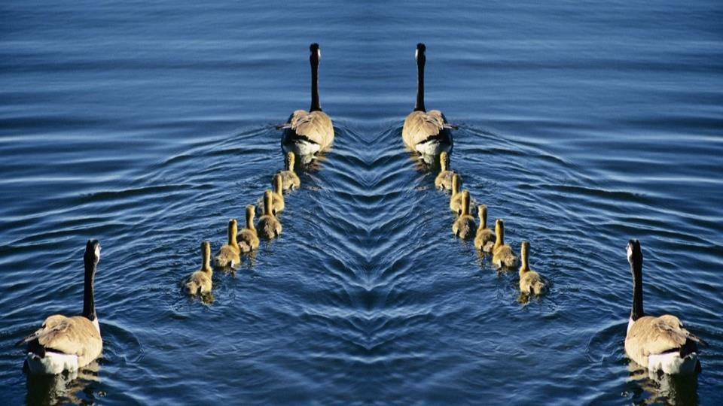
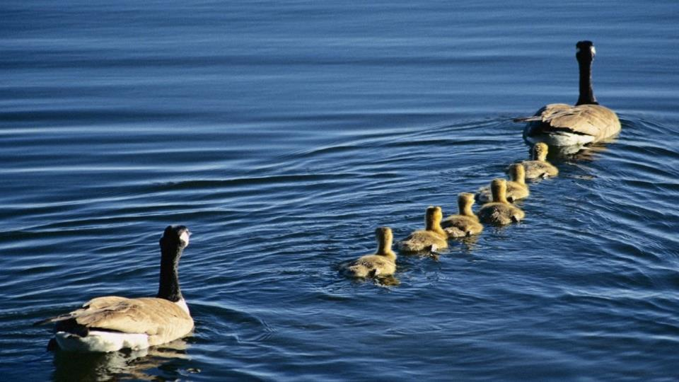
Família, entrelaçamento de humildade
Para encontrar conforto e solidariedade
Família; entrelaçamento de amor
Para receber, mas também dar e retribuir

Slide 9
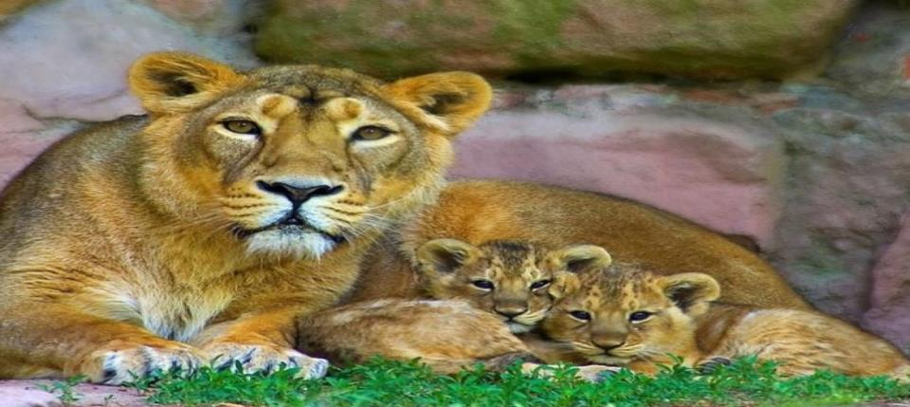
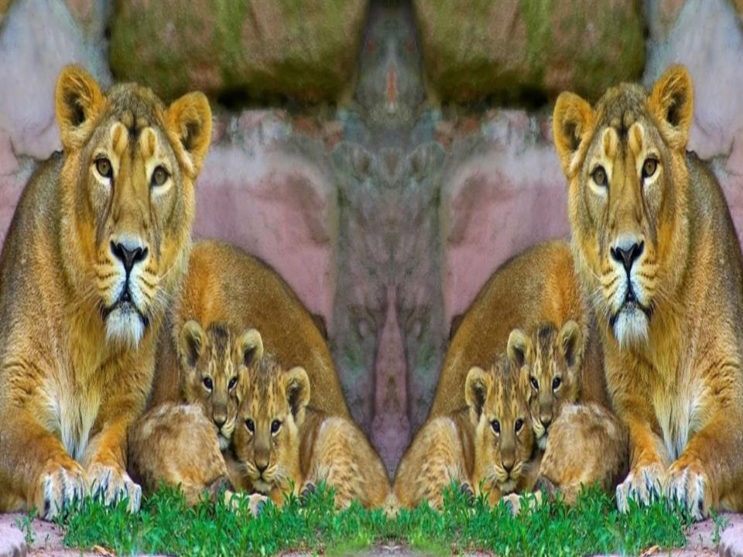
Família, entrelaçamento de almas unidas
Para construir um mundo novo e melhor
Família; amor e esperança
Para sempre o novo criar, cortar a ponte do passado

Slide 10
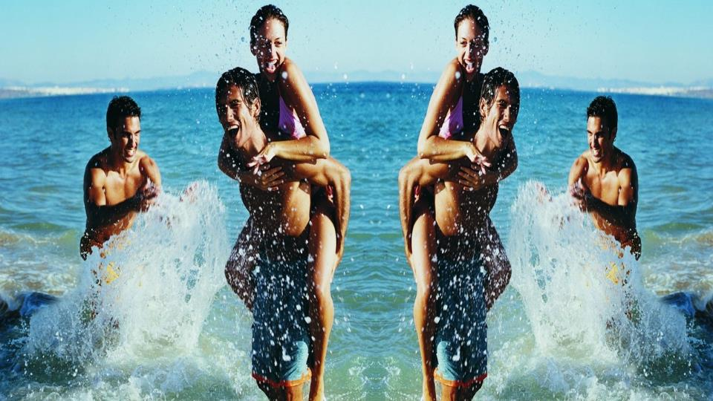

Família; entrelaçamento de sentimentos puros
Para encontrar no lar o porto seguro
Família; vinculo abençoado pelo Cósmico (DEUS)
Cada uma no seu conceito e escolha da religião

Slide 11
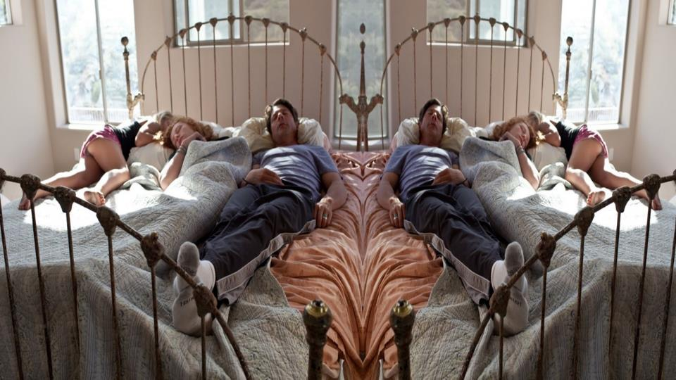
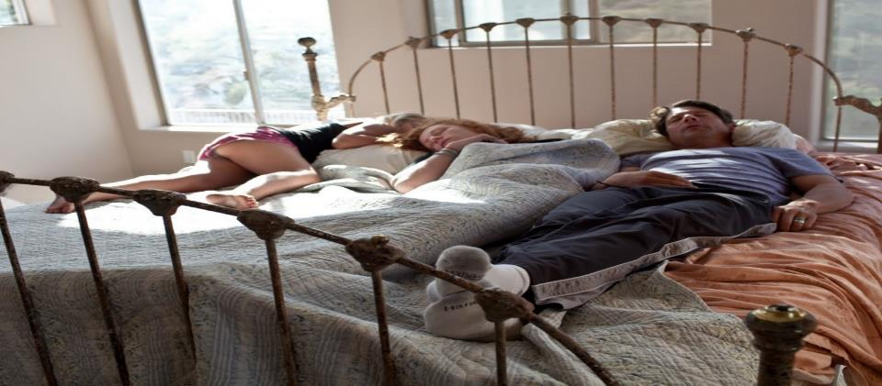
Família; único bem que temos de verdade
Para preencher perdas e solidão
Família; entrelaçamento de compreensão
Para ajudar nas crises existenciais

Slide 12
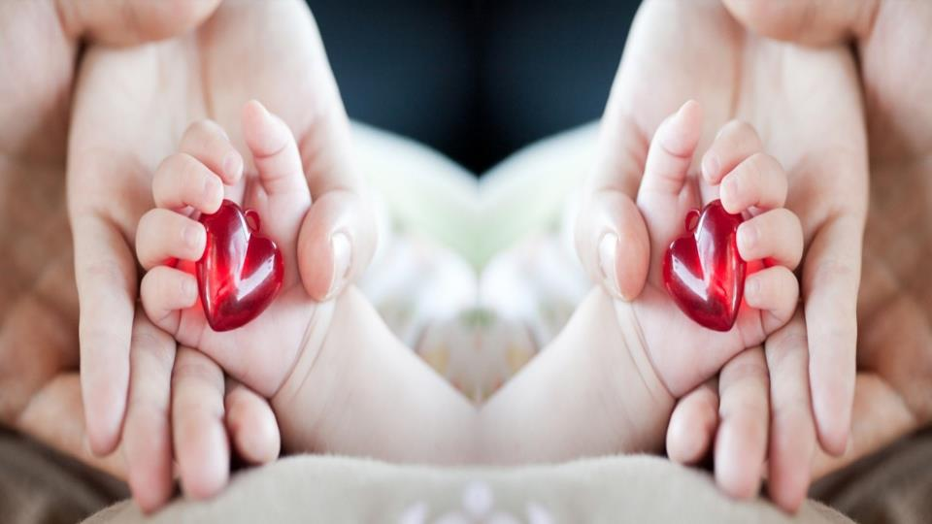
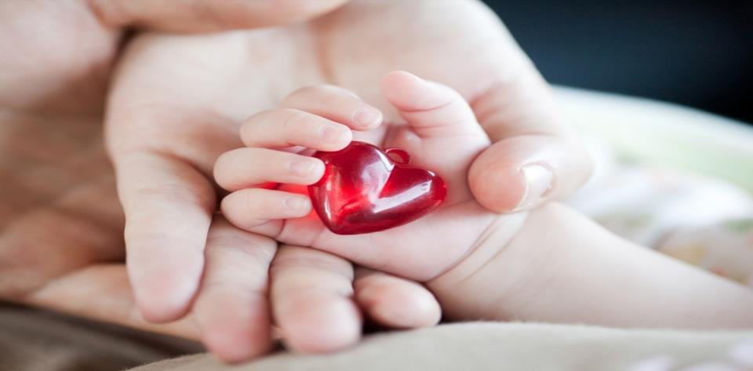
Quem constrói uma família tem um tesouro
Quem tem pais tem grande riqueza
Até de grande valor quem representa este papel
Tem vida, luz e amor
O valor é infinito pois vai além da eternidade

Slide 13
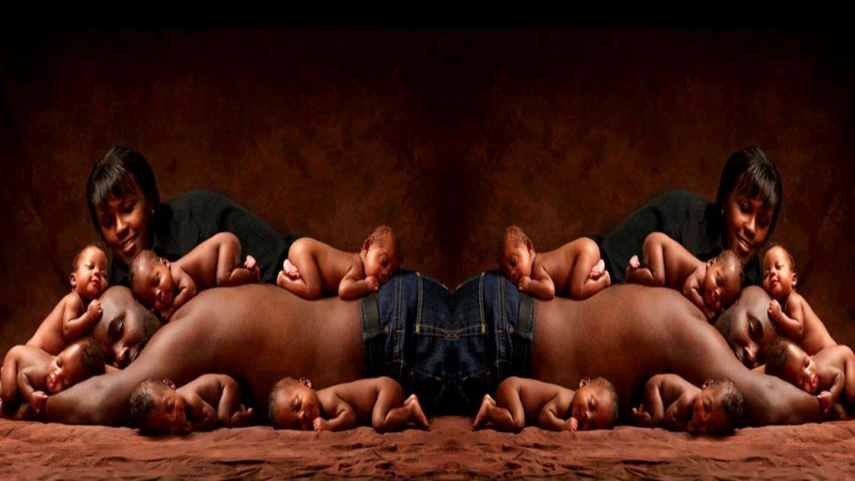
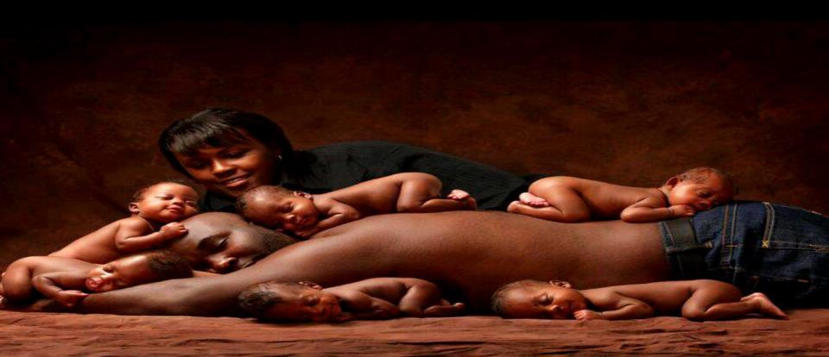
Família; entrelaçamento de vidas afins ou não
Para evoluirmos e cumprir o papel do existir no mundo
Famílias; entrelaçamento de flores da alma variados
Para embelezar o jardim da alma, mundo circundante
Para engrandecer o Universo Cósmico do Criador

Slide 14


Para ensinar a Ser Amor e Paz
Que é a finalidade de ser humano e habitar este planeta
Paraiso de encantos mil
Que alguns ainda teimam em matar e destruir....

Slide 15
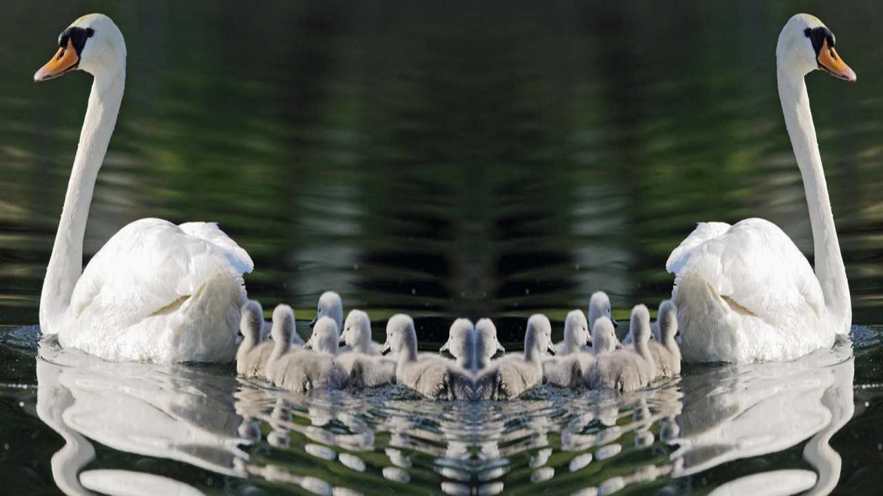
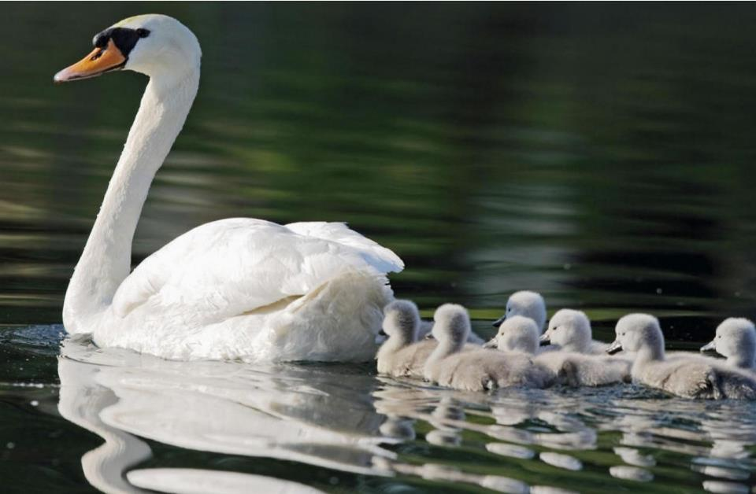
Texto: Família é diamante que lapida a alma
Autor: Norma Aparecida Silveira de Moraes
Formatação: Dorotéia Gomes
Imagens: Internet
Música: Leaves in the Wind (ERNESTO CORTAZAR)
Divulgação: www.sergrasan.com/doroteiagomesslides
www.sergrasan.com/normasilveiramoraesslides
doroteiagomes06@gmail.com
psico.normam@gmail.com

